Slide 1
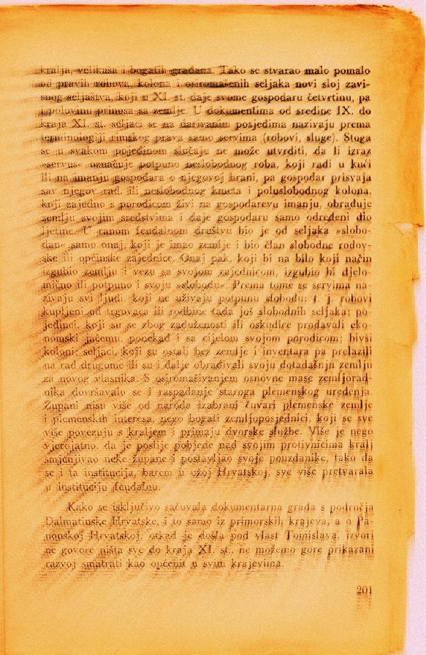
Великоморавска кнежевина и старословенска писменост

Slide 2
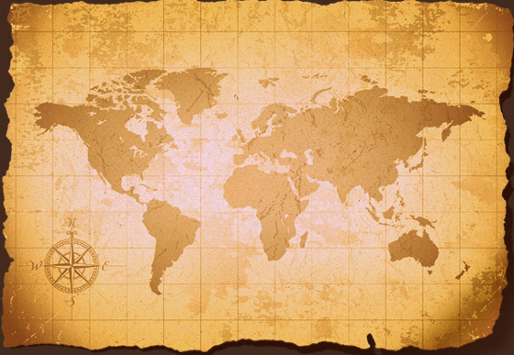
Уједињењем ове две кнежевине 833. године настаје Великоморавска кнежевина. То уједињење остварио је Мојмир Ι (830-846) који је оснивач династије Мојмирович. Објединио је под своју власт словенска племена, северно од Дунава у басену реке Мораве на територији данашње Чешке, Словачке, Карпатске Русије, Мађарске, Словеније и северне Хрватске. Са циљем да христијанизује Словене гувернер Источно-франкофонског краљевства Лудовик ΙΙ Немачки је предао земљу Моравске под јурисдикцију епископа Пасауа. Мојмир Ι се са својим поданицима крстио самим тим примивши хришћанство. Доласком на власт његовог наследника Растислава настаје нова епоха у духовном животу Словена.
Моравска кнежевина
Нитранска кнежевина

Slide 3
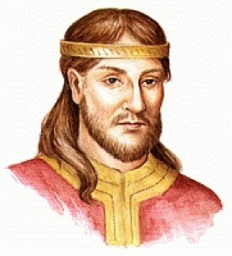
МОЈМИР I

Slide 4
Мојмир I ( 795 - 846 ) је први историјски кнез аутентичне Моравске кнежевине.Оснивач словенске династије Мојмирових. Почетком 9. века ујединио је под своју управу словенска племена северно од Дунава. Тиме је постао владар Моравско-словенске кнежевине која се налазила у сливу Мораве.
Подржао је хришћанске мисионаре из Пасауа, и прихватио франачки формални суверенитет.
833. године он је присајединио Моравској и Нитранску кнежевину (која је припадала кнезу Прибини).
Кнеза Мојмира наследио је његов синовац Растислав 846. године, након сукоба са Франачким краљем Лујем II.

Slide 5
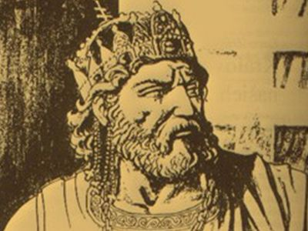
СВАТОПЛУК

Slide 6
Сватоплук I Велики био је великоморавски кнез, а касније и краљ, владао је од 869. до 894. године.Његова владавина је представљала врхунац војне, политичке моћи и величине Велике Моравске. Био је Растислављев нећак.У његово име је управљао Нитранском кнежевином.Сватоплук је са нападачима ушао у тајни савез, и тако свргнуо свог стрица Растислава и предао га Лудвигу; заузврат му је призната власт над Великом Моравском.Након тога,окренуо се према истоку и почео ширити територије своје кнежевине на рачун других словенских племена и народа, користећи као изговор њихово паганство.Био је у сукобу са Методијем.Сватоплук је погинуо 894. године. Након Сватоплукове смрти његова држава се почела распадати, делом због сукоба међу синовима и наследницима Мојмира II и Сватоплука II, а делом због устанака међу покореним народима, укључујући Чехе.

Slide 7
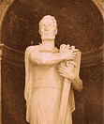
КОЦЕЉ

Slide 8
Кнез Коцељ (833 – 872) је био син нитранског кнеза Прибина (825—861). Он 840. године добија од краља Лудвига I (817—876) на управу посед око реке Зале. Након очеве смрти у борби са великоморавским кнезом Растиславом 861. године, Коцељ преузима власт у Блатенској кнежевини.
Папа Хадријан II (867—872) је одобрио словенско богослужење и поставио Методија као моравскопанонског архиепископа са седиштем у Сирмијуму, издавши том приликом посебну повељу упућену словенским кнезовима Растиславу, Сватоплуку и Коцељу, у којој потврђује употребу словенског језика у богослужењу. Услед пружања подршке словенском богослужењу и вођења самосталне политике, Коцељ је дошао у сукоб са околном германском влашћу.Тако и умире.

Slide 9
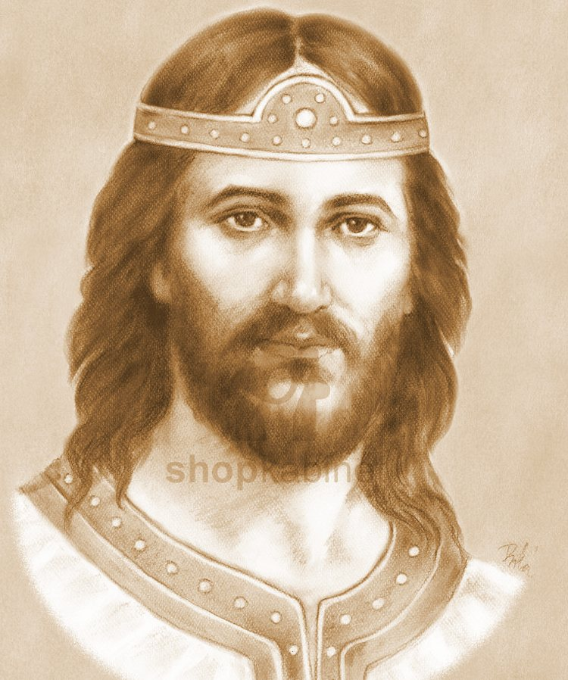
РАСТИСЛАВ

Slide 10
Моравски кнез Растислав је први словенски владар који је у потпуности схватио значај новог, моћног оружја, писане речи и књиге и то не само за духовно уздизање народа него и за политичку борбу. Владао је од 846. до 870. године. У другој половини 9. века Велика Моравска се налазила у вазалном положају према Франачкој империји, а немачко-латинско свештенство, које је имало духовну власт у земљи било је главни ослонац туђинској власти. Народу неразумљива латинска књига била је симбол доминације странаца. У таквим околностима моравски кнез се обратио владару друге велике силе тог доба, Византије, с молбом да му пошаље учене људе који ће словенском народу проповедати хришћанску науку не на туђем него на његовом сопственом језику. Византијски цар Михаило упућује у Моравску солунску браћу.

Slide 11
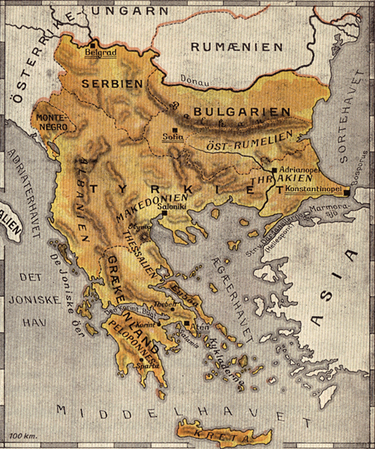
Два учена Грка Константин (у калуђерству назван Ћирило) и Методије из свог родног града Солуна 863. године крећу да проповедају хришћанство и шире писменост међу Словенима. Добро су познавали језик словенског становништва (из различитих извора постоје подаци да је то српски, бугарски или македонски језик) које је живело у околини Солуна и то постаје основица за стварање првог писаног словенског језика – старословенског. Први назив се сусреће као словенски језик у најстаријим грчким и латинским списима. Код Шлајхена је то алтбулгаришен (старобугарски), код Франца Миклошича старословеначки (схватање да је у основи старословенског словеначки - услед задржавања Ћирила и Методија код Панонског кнеза Коцеља). Све док Рус Фортунатов није говорио о старословенском.
Солун

Slide 12
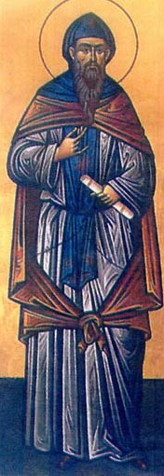
Константин (Ћирило) припадао је интелектуалној елити византијске престонице. Стекао је највеће образовање до којег се тада могло доћи. На високој школи у Цариграду студирао је богословске науке и преводио је Хомера и друге античке писце и филозофе. По завршетку студија радио је једно време као библиотекар патријаршијске библиотеке у Светој Софији, а затим је предавао филозофију у истој школи где је и студирао. Био је и врстан филолог. Познавао је, поред грчког и словенског језика, и многе оријенталне језике и њихова писма. Због тога је слат међу друге народе у значајне верске и политичке мисије. Долазак међу Словене био је његова трећа мисија. Он је пре доласка у Моравску створио словенску азбуку и почео да преводи на словенски језик “Јеванђеље” као и богослужне књиге са грчког језика. У тим преводима створен је и први словенски књижевни језик. Константин је умро 869. године у Риму, где је заједно са својим братом дошао да код папе оправда своју делатност. Непосредно пред смрт се закалуђерио примивши монашко име Кирил (Ћирило).

Slide 13
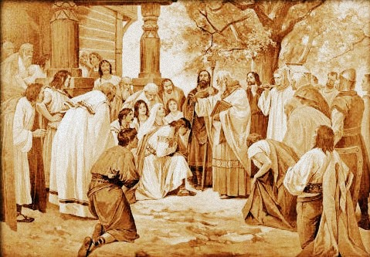
Старији брат Методије пре одласка у Моравску био је једно време византијски намесник у некој словенској области, а затим се замонашио и постао игуман манастира. Методије – човек практична духа, енергичан, истрајан, добар организатор. Методијева улога долази до пуног израза после Ћирилове смрти, када је у најтежим приликама требало наставити и проширити започети посао. Противници словенске књиге трудили су се свим силама да у корену затру започето дело. Резултат тога је боравак у тамници три године када је одведен из Паноније у Немачку. Методије као први словенски архиепископ на подручју Моравске и Паноније добија могућност за увођење словенске службе (од римског папе) и тиме даје допринос на црквеном плану.

Slide 14
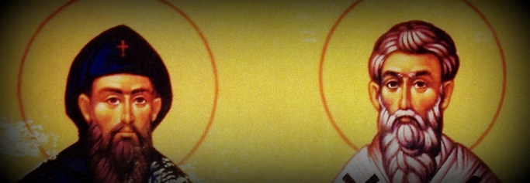
Први боравак у Моравској (863—867)
Михаило је одреаговао на Растислављев позив и са још не у потпуности преведеним црквеним књигама послао је Солунску браћу. Растислав их је примио и дао им људе за ученике, тако да су они отпочели обучавање локалних Словена за будуће свештенике, паралелно са радом на превођењу преосталих црквених књига. Међутим већ наредне године Лудвиг Немачки напада Растислава, успева да га савлада и примора на обнову вазалних основа. Истовремено је дошло до сукоба германског клера са једне и Солунске браће са друге стране око употребе словенског језика у богослужењу који су Германи сматрали јеретичким, јер словенски језик није био један од три света богослужбена језика (хебрејски, грчки и латински). Иако је сукоб званично био око употребе словенског језика у богослужењу, његова права позадина била је чињеница да су Константин и Методије стварали националну црквену организацију која би била независна од германских црквених организација под чијим јурисдикцијама су се до тада ти простори налазили. Уколико би таква црквена организација заживела, германски клер би остао без дела прихода, а краљу Источне Франачке би додатно био отежан покушај да овлада Словенима. Пошто нису успели да сузбију деловање Солунске браће, германски свештеници су послали папи притужбу против њиховог деловања, после чега је папа затражио од њих двојице да дођу у Рим и оправдају своје деловање.

Slide 15
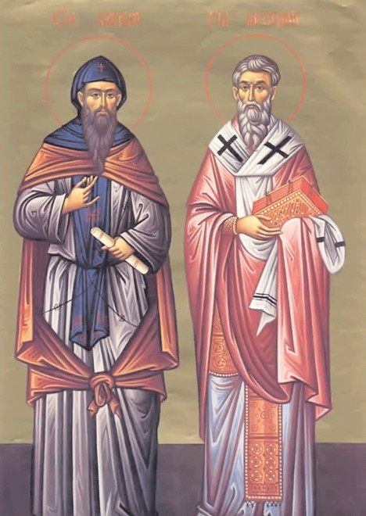
Други боравак у Моравској (870—880)
Додатна отежавајућа околност лежала је у чињеници да је Растислава у међувремену његов нећак Сватоплук збацио са власти, уз помоћ Лудвига Немачког. Германски клер није седео скрштених руку и након Методијевог доласка у Моравску, они организују сабор на коме је његово деловање осуђено као јерес, а Методије као јеретик је ухапшен и затворен у Регензбург. Након две и по` године тамновања он бива ослобођен на инсистирање папе Јована VIII, после чега одлази у панонску кнежевину. Међутим Коцељ је умро 872. године, а германски феудалци су већ 873. године овладали њом, тако да се Методије поново враћа у Великоморавску кнежевину.
Он је у њој наставио своје деловање, сада уз Сватоплукову подршку, пошто је кнез прогласио практично независност и портерао германског клера из своје државе, тако да је Методије без већих проблема управљао својом архиепископијом у периоду од 873. до 879. године. Међутим он је и даље био у сукобу са германским клером око јурисдикције његове архиепископије. Ове расправе и сталне притужбе германског клера покрећу и папу Хадријана који позива Методија у Рим да оправда своје деловање, тако да се 880. године Методије поново упућује у Рим, преко Печуја, Нина и Анконе.

Slide 16
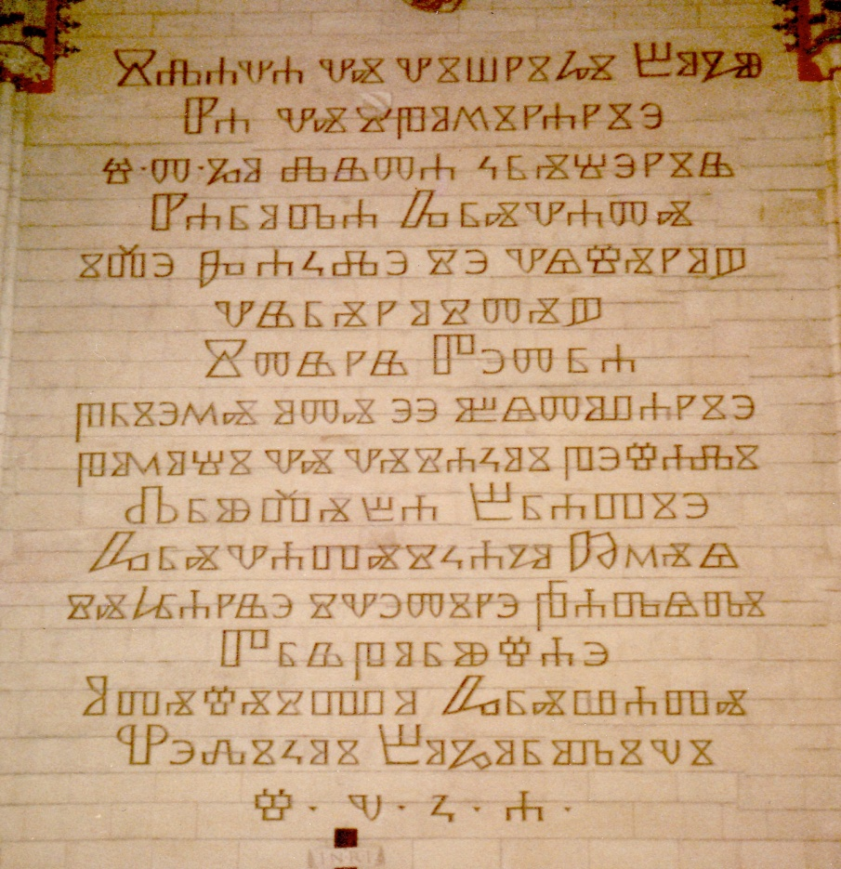
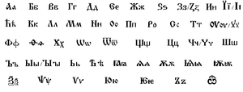
Прво писмо код Словена постаје глагољица (настала од грчке минускуле која је имала мала слова, то је био брзопис), а за словенске гласове узети су гласови из јеврејског, арапског, коптског и јерменског писма. Доказ о старости глагољице је архаичнији језик и бројни ћирилски споменици писани на пергаменту чија је основа била брисана глагољица. Ово фонетско писмо спада међу најсавршенија писма до тада створена. Друго словенско писмо – ћирилица настаје на основама грчког унцијалног писма (устав, мајускула). За словенске гласове настају нова слова (међу којима су и дифтонзи).
глагољица
ћирилица

Slide 17
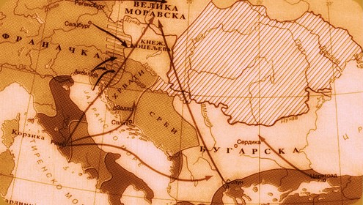
РЕГЕНСБУРГ
Осуда немачких бискупа и тамновање.
Расправа са латинским тријезичницима. Константинова беседа о слободи словенског језика: “Ако неразумљиву пијеч речете језиком...говорићете у вјетар.”
Животописац казује Константиново школовање: “За три месеца је изучио граматику и прихватио се других наука. Научио је Хомера и геометрију код Лава, а код Фотија - дијалектику и све философске науке, па уз то реторику, аритметику, астрономију и музику и све друге хеленске уметности.”
ВЕНЕЦИЈА
РИМ
Папа потврђује словенско богослужење.
ЦАРИГРАД
СОЛУН
Солунска браћа су увела у живот Словена језик књижевног казивања.

Slide 18
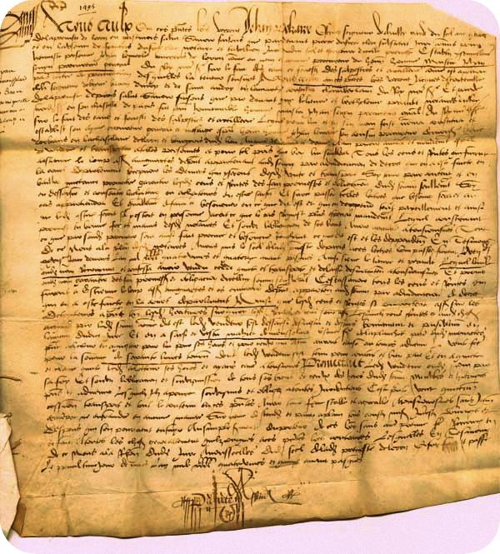
Старословенски споменици
Преводилачка књижевност
Јеванђеље
Псалтир
Апостол
Стари завет
Номоканон (црквени закон)
Патерик (дела светих отаца)
глагољски
ћирилски
Зографско јеванђеље
Маријино јеванђеље
Охридско јеванђеље
Синајски псалтир
Синајски еукологиј (збирка молитава)
Клочев зборник
Хиландарски одломци
Савина књига
Супрасаљски зборник
Самуилов натпис
Одломци Ундољског

Slide 19
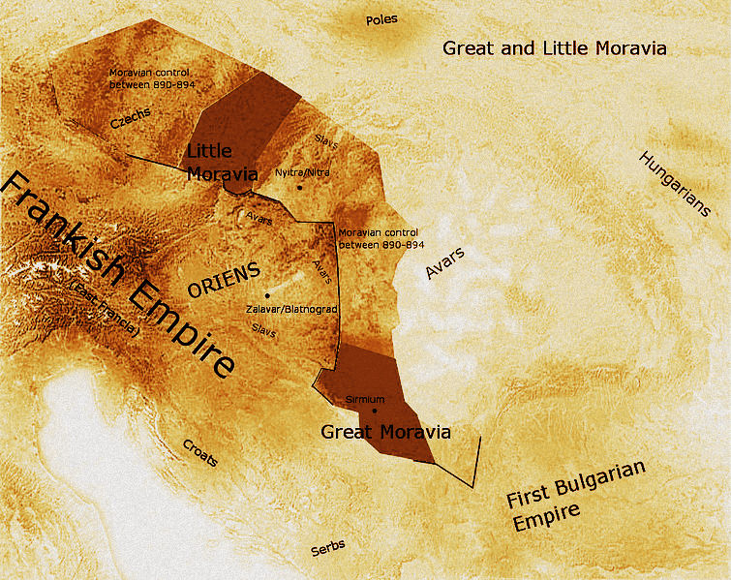
Траг у времену
Ученици Ћирила и Методија Климент и Наум Охридски, Константин Презвитер и калуђер Црноризац Храбар настављају започето књижевно стварање својих учитеља.
Константин Презвитер као први словенски песник исказује радост што је “словенско племе” добило своју азбуку и прве књиге на свом језику.
“И зато нека су блажене твоје усне, о преблажени оче Кириле, из којих свим крајевима сладоста духовна источи се...Нека је блажен многогласни језик твој, којим загрме као Бог зрацима вечне светлости сијајући, и мрак грешни одагна...” Климент Охридски “Похвала Светом Ћирилу”
Преславска школа
Охридска школа

Slide 20
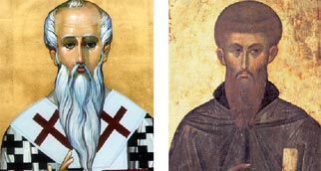
Последице Моравско-панонске мисије
Мисија Солунске браће је одиграла пресудну улогу у ширењу хришћанства међу словенским народима пошто су током њеног трајања створене црквене књиге на словенском језику, али и учени кадрови који су били способни да наставе посао Ћирила и Методија. Најзначајнији домети њихових ученика одиграли су се на Балканском полуострву на коме су они лепо примљени и наставили свој рад. У Великој Бугарској основане су „Преславска“ и „Охридска школа“. Бугарски владар Борис Михајло који је увео хришћанство у своју државу, прихватио је 886. године Климента и Наума и упутио их да наставе свој рад, Климент у Охриду, а Наум до 893. године у Плиски и Преславу, после чега је и он након окончања политичких трзавица и повратка паганизма прешао у Охрид. Завршни чин деловања мисије у Бугарској држави одиграо се на великом народном сабору 893. године на коме је поново одбачено паганство, а до тада званични грчки језик, замењен словенским језиком писаним ћирилицом. Сматра се да су у периоду од 886. до 893. године на простору Бугарске државе ученици Солунске браће, највероватније Климент, створили друго словенско писмо ћирилицу, којој су то име дали у спомен на њиховог учитеља и творца глагољице Константина Филозофа (Ћирила).

